Slide 1
物理方程简介

Slide 2
目录
微分与物理方程
速度的微分表述
力与加速度
质量守恒的微分表达
动量守恒的微分表达
能量守恒的微分表达
典型物理现象的微分方程
所有的物理现象都可解？？
物理/数学的进步带来的益处

Slide 3
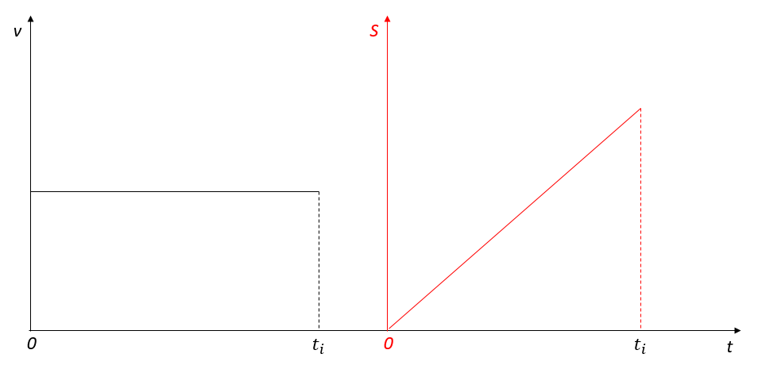
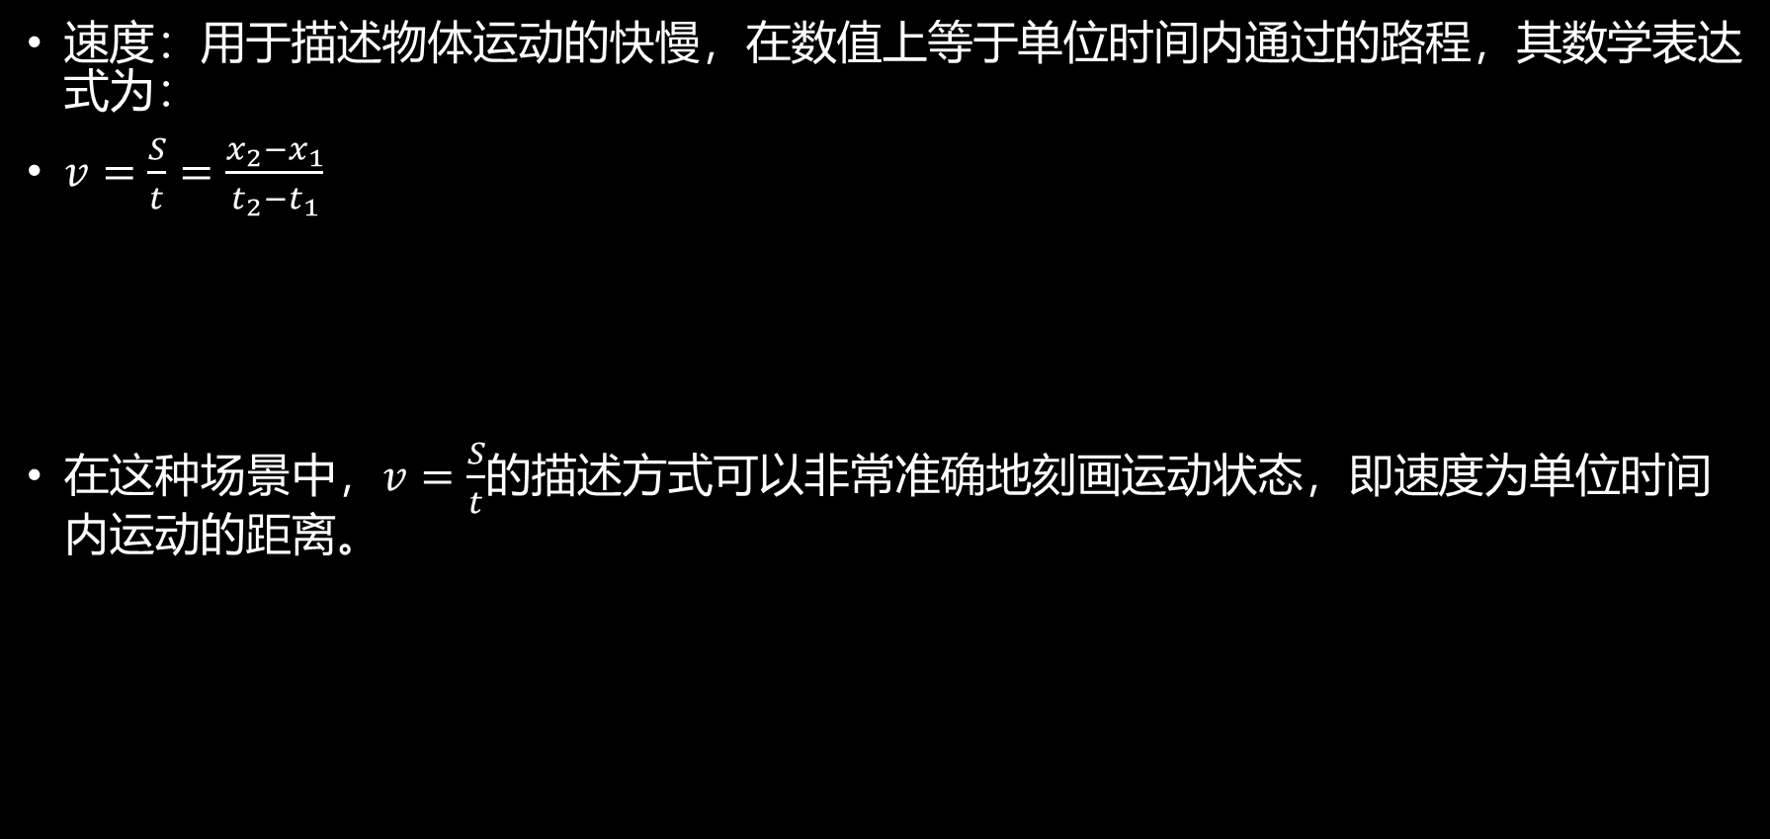
微分与物理方程
速度：用于描述物体运动的快慢，在数值上等于单位时间内通过的路程，其数学表达式为：
$v=\frac{S}{t}=\frac{x_{2}−x_{1}}{t_{2}−t_{1}}$
在这种场景中，$v=\frac{S}{t}$的描述方式可以非常准确地刻画运动状态，即速度为单位时间内运动的距离。

Slide 4
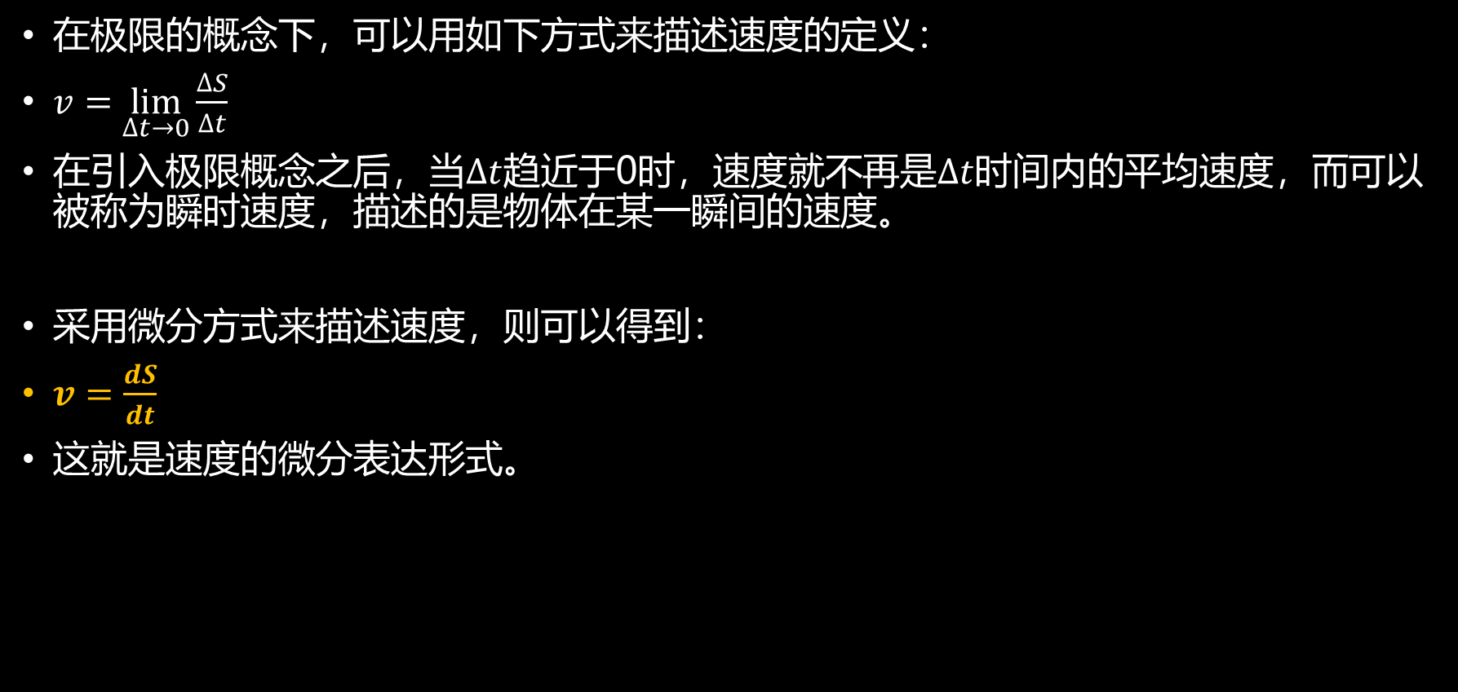
速度的微分表述
在极限的概念下，可以用如下方式来描述速度的定义：
$v=\lim_{∆t→0}{\frac{∆S}{∆t}}$
在引入极限概念之后，当$∆t$趋近于0时，速度就不再是$∆t$时间内的平均速度，而可以被称为瞬时速度，描述的是物体在某一瞬间的速度。
采用微分方式来描述速度，则可以得到：
$v=\frac{dS}{dt}$
这就是速度的微分表达形式。

Slide 5
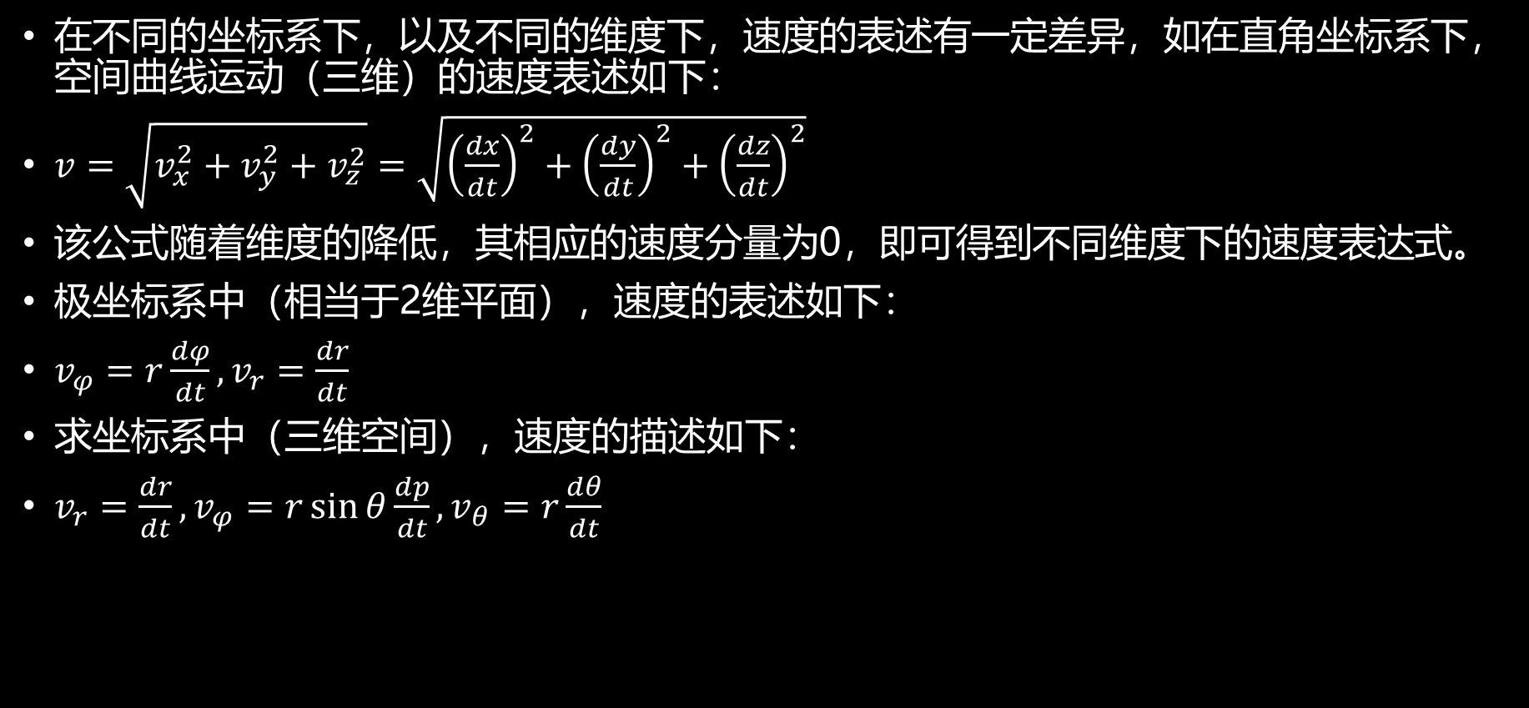
速度的微分表达
在不同的坐标系下，以及不同的维度下，速度的表述有一定差异，如在直角坐标系下，空间曲线运动（三维）的速度表述如下：
$v=\sqrt{v_{x}^{2}+v_{y}^{2}+v_{z}^{2}}=\sqrt{{\left(\frac{dx}{dt}\right)}^{2}+{\left(\frac{dy}{dt}\right)}^{2}+{\left(\frac{dz}{dt}\right)}^{2}}$
该公式随着维度的降低，其相应的速度分量为0，即可得到不同维度下的速度表达式。
极坐标系中（相当于2维平面），速度的表述如下：
$v_{φ}=r\frac{dφ}{dt}, v_{r}=\frac{dr}{dt}$
求坐标系中（三维空间），速度的描述如下：
$v_{r}=\frac{dr}{dt}, v_{φ}=r\sin{θ\frac{dp}{dt}, v_{θ}=r\frac{dθ}{dt}}$

Slide 6
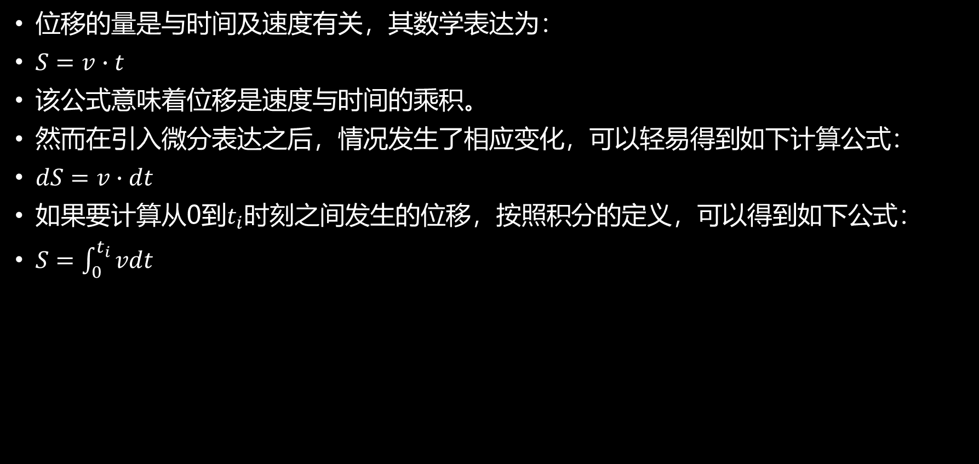
速度的微分表达
位移的量是与时间及速度有关，其数学表达为：
$S=v∙t$
该公式意味着位移是速度与时间的乘积。
然而在引入微分表达之后，情况发生了相应变化，可以轻易得到如下计算公式：
$dS=v∙dt$
如果要计算从0到$t_{i}$时刻之间发生的位移，按照积分的定义，可以得到如下公式：
$S=\int_{0}^{t_{i}}{vdt}$

Slide 7
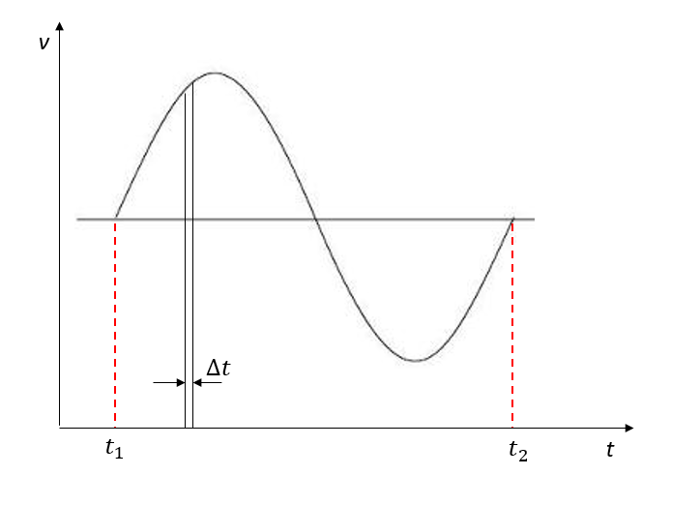
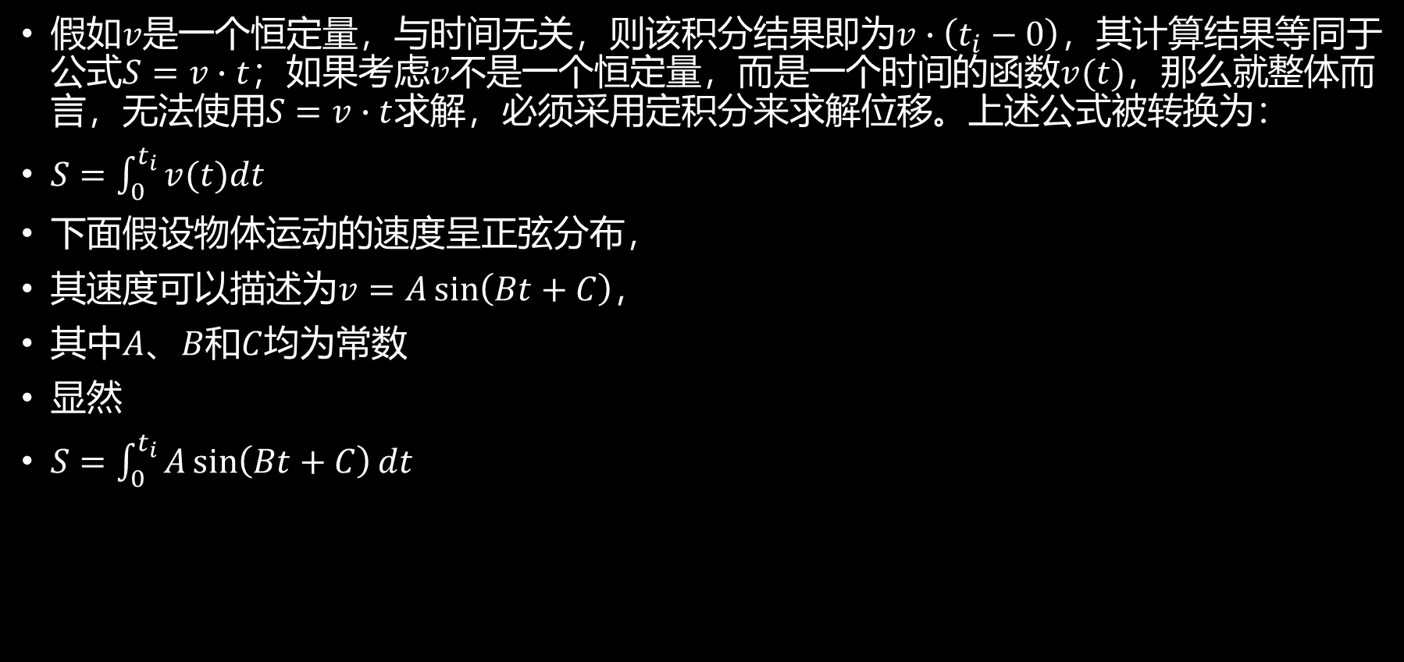
速度的微分表达
假如$v$是一个恒定量，与时间无关，则该积分结果即为$v∙\left(t_{i}−0\right)$，其计算结果等同于公式$S=v∙t$；如果考虑$v$不是一个恒定量，而是一个时间的函数$v(t)$，那么就整体而言，无法使用$S=v∙t$求解，必须采用定积分来求解位移。上述公式被转换为：
$S=\int_{0}^{t_{i}}{v(t)dt}$
下面假设物体运动的速度呈正弦分布，
其速度可以描述为$v=A\sin\left(Bt+C\right)$，
其中$A$、$B$和$C$均为常数
显然
$S=\int_{0}^{t_{i}}{A\sin\left(Bt+C\right)dt}$

Slide 8
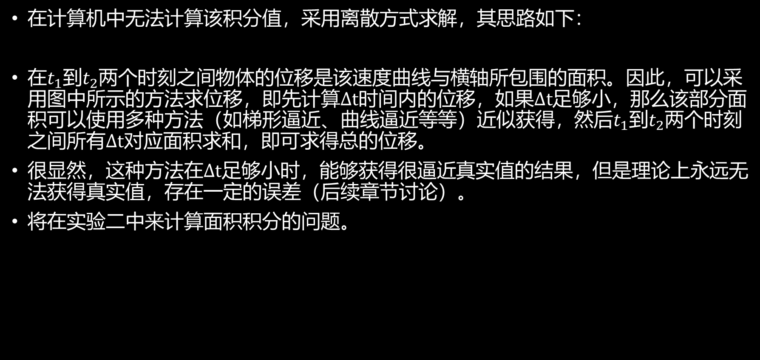
速度的微分表达
在计算机中无法计算该积分值，采用离散方式求解，其思路如下：
在$t_{1}$到$t_{2}$两个时刻之间物体的位移是该速度曲线与横轴所包围的面积。因此，可以采用图中所示的方法求位移，即先计算$∆t$时间内的位移，如果$∆t$足够小，那么该部分面积可以使用多种方法（如梯形逼近、曲线逼近等等）近似获得，然后$t_{1}$到$t_{2}$两个时刻之间所有$∆t$对应面积求和，即可求得总的位移。
很显然，这种方法在$∆t$足够小时，能够获得很逼近真实值的结果，但是理论上永远无法获得真实值，存在一定的误差（后续章节讨论）。
将在实验二中来计算面积积分的问题。

Slide 9
模拟是如何实现的？
经典牛顿力学
牛顿力学属于经典力学范畴，是以质点作为研究对象，着眼于力的作用关系，在处理质点系统问题时，强调分别考虑各个质点所受的力，然后来推断整个质点系统的运动状态；牛顿力学认为质量和能量各自独立存在，且各自守恒；它只适用于物体运动的惯性参照系；牛顿力学较多采用直观的几何方法，在解决简单的力学问题时，比分析力学方便简单。
守恒问题：质量守恒、动量守恒、能量守恒
牛顿第一定律
一切物体在没有受到力或合力为零的作用时，总保持静止状态或匀速直线运动状态。
牛顿第二定律
物体在受到合外力的作用会产生加速度，加速度的方向和合外力的方向相同，加速度的大小与合外力的大小成正比，与物体的惯性质量成反比。F=ma
牛顿第三定律
两个物体之间的作用力和反作用力，在同一条直线上，大小相等，方向相反。

Slide 10
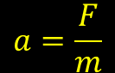
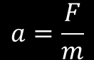
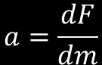
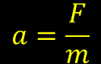
模拟是如何实现的？
微分方程的引入
F
m
$$a=\frac{F}{m}$$
F不发生变化
m不发生变化
则a不发生变化
F
m逐渐减少
F不发生变化
m发生变化
则a如何描述？
$$a=\frac{F}{m}$$
F随机波动
m
F发生变化
m发生变化
则a如何描述？
$$a=\frac{F}{m}$$
如果F，m都发生变化，a又该如何描述？
引入高数中的微分概念，可表达为
$$a=\frac{dF}{dm}$$

Slide 11
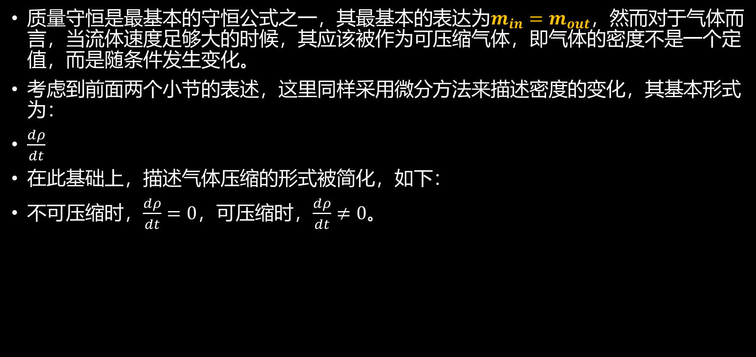
质量守恒的微分表达
质量守恒是最基本的守恒公式之一，其最基本的表达为$m_{in}=m_{out}$，然而对于气体而言，当流体速度足够大的时候，其应该被作为可压缩气体，即气体的密度不是一个定值，而是随条件发生变化。
考虑到前面两个小节的表述，这里同样采用微分方法来描述密度的变化，其基本形式为：
$\frac{dρ}{dt}$
在此基础上，描述气体压缩的形式被简化，如下：
不可压缩时，$\frac{dρ}{dt}=0$，可压缩时，$\frac{dρ}{dt}≠0$。

Slide 12
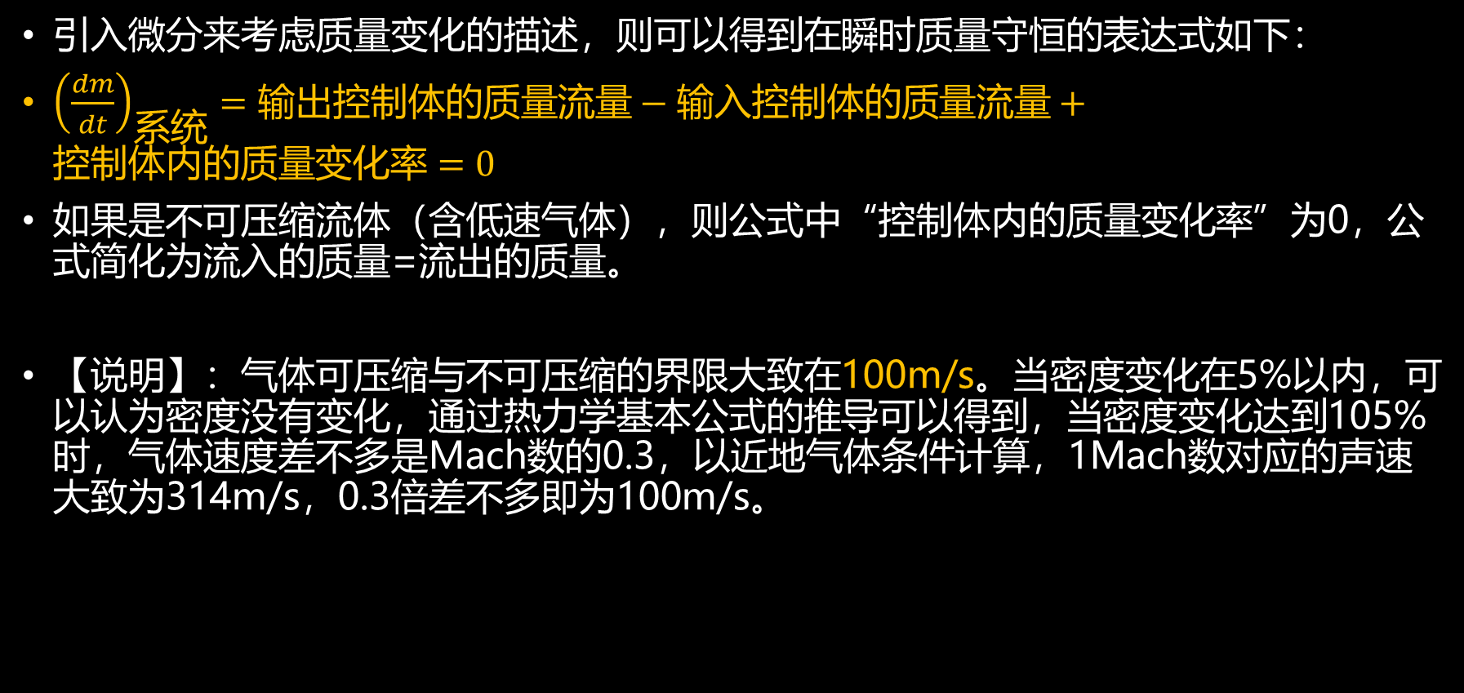
质量守恒的微分表达
引入微分来考虑质量变化的描述，则可以得到在瞬时质量守恒的表达式如下：
${\left(\frac{dm}{dt}\right)}_{系统}=输出控制体的质量流量−输入控制体的质量流量+控制体内的质量变化率=0$
如果是不可压缩流体（含低速气体），则公式中“$控制体内的质量变化率$”为0，公式简化为流入的质量=流出的质量。
【说明】：气体可压缩与不可压缩的界限大致在100m/s。当密度变化在5%以内，可以认为密度没有变化，通过热力学基本公式的推导可以得到，当密度变化达到105%时，气体速度差不多是Mach数的0.3，以近地气体条件计算，1Mach数对应的声速大致为314m/s，0.3倍差不多即为100m/s。

Slide 13
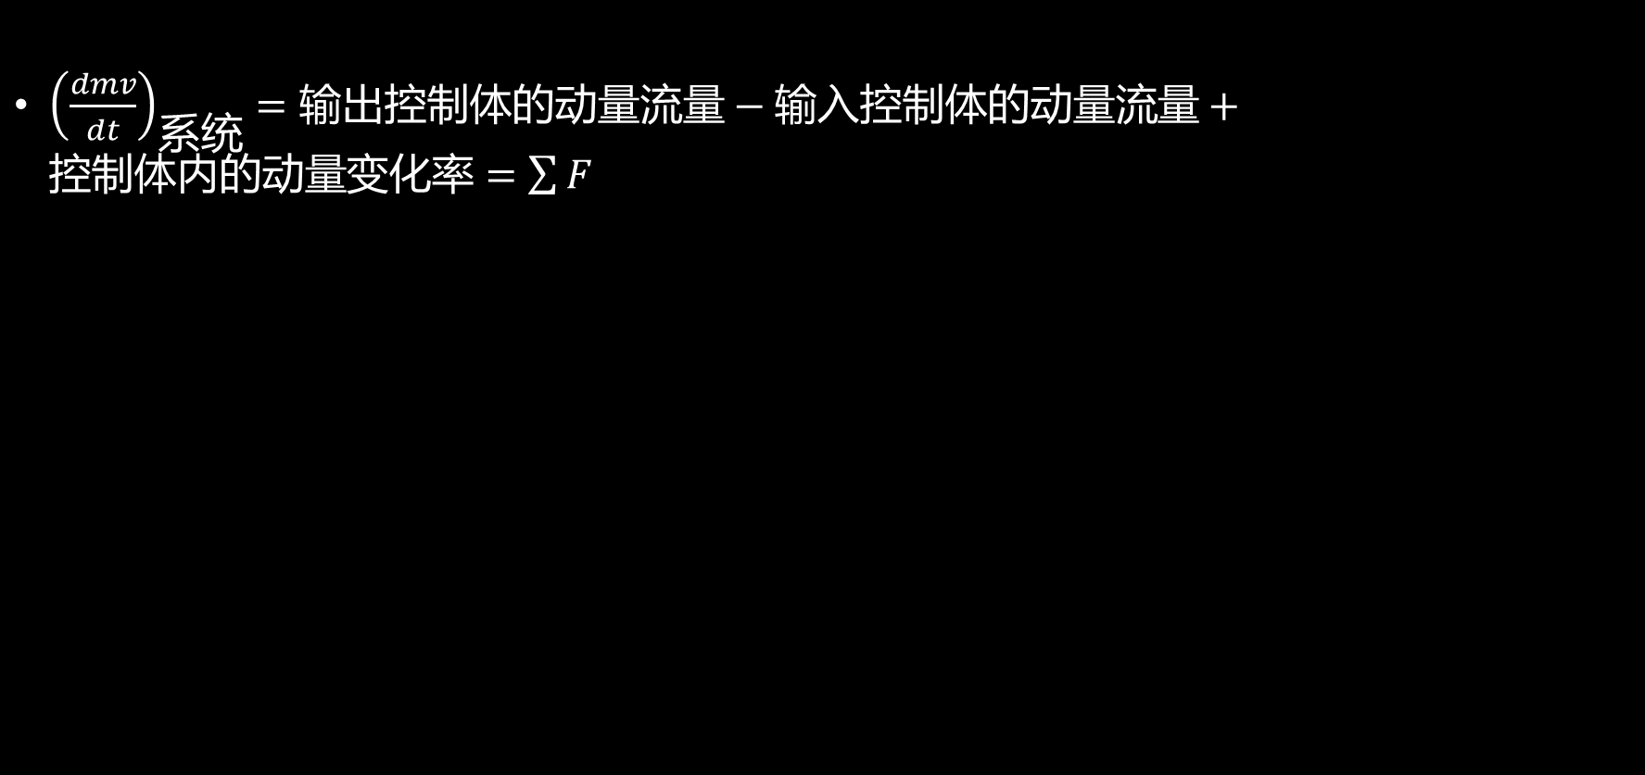
动量守恒的微分表达
${\left(\frac{dmv}{dt}\right)}_{系统}=输出控制体的动量流量−输入控制体的动量流量+控制体内的动量变化率=\sum{F}$

Slide 14
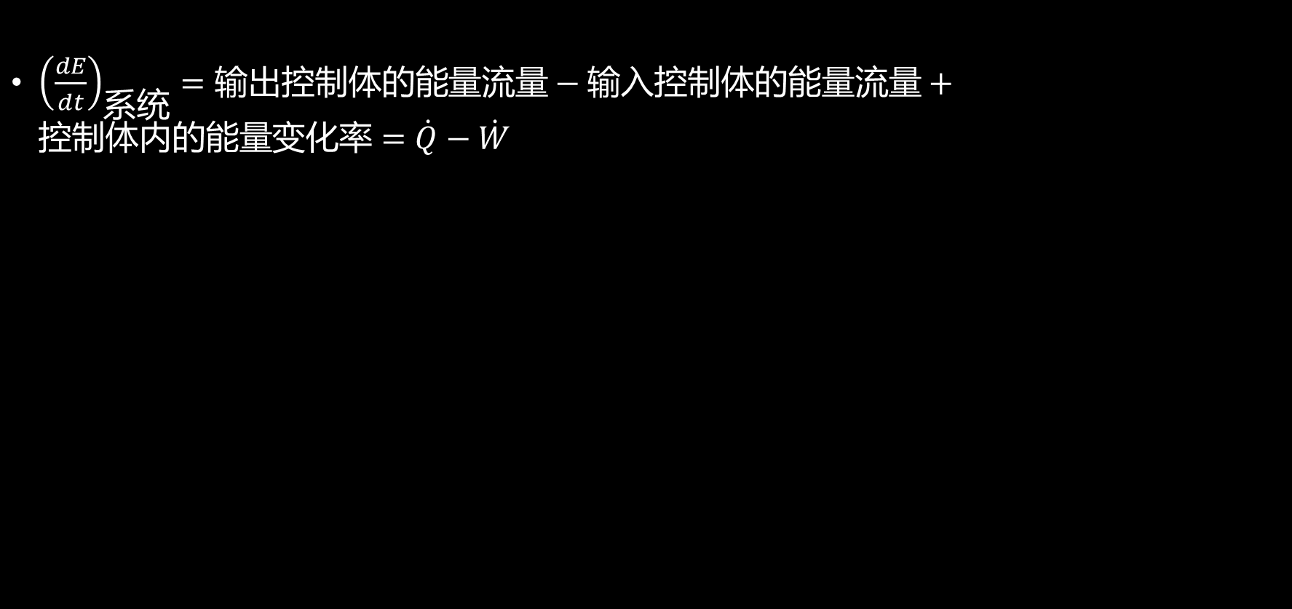
能量守恒的微分表达
${\left(\frac{dE}{dt}\right)}_{系统}=输出控制体的能量流量−输入控制体的能量流量+控制体内的能量变化率=\dot{Q}−\dot{W}$

Slide 15
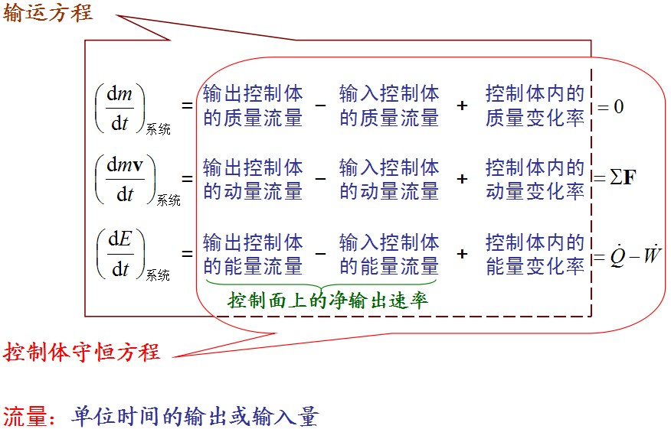
守恒方程的微分表达
守恒方程的微分表达
质量守恒
基本表达：流入=流出
动量守恒
基本表达：动量的输出=动量的输入-损失
能量守恒
基本表达：能量的输出=能量的输入-损失

Slide 16
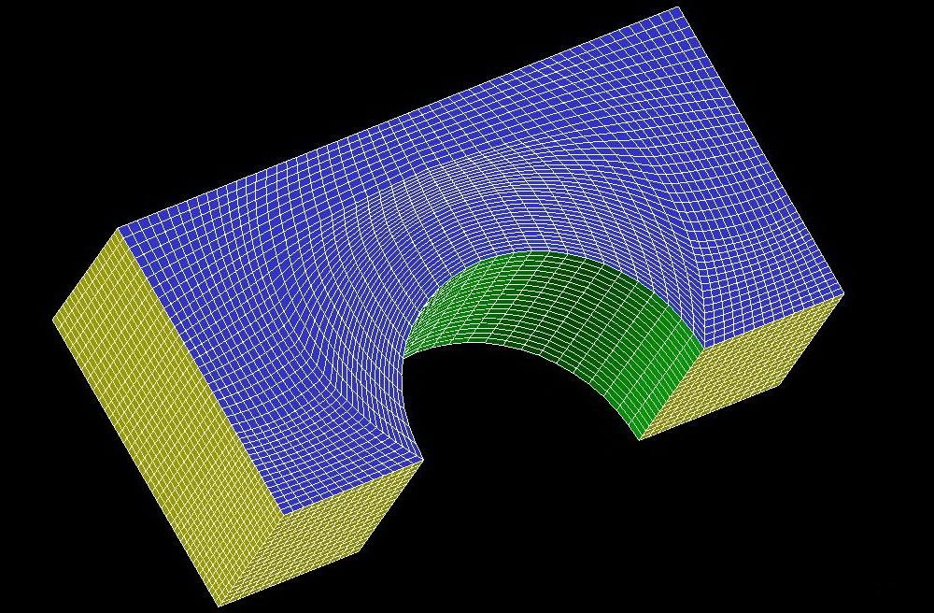
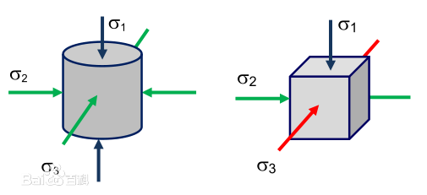
对于单元体的解释
单元体(微体)围绕某点，切取一无限小的六面体，称为单元体(或微体)。它是为全面研究一点处在不同方位的截面上的应力(称为一点的应力状态)而切取的研究对象之一。
不同方法（例如有限元法、有体体积法、有限差分法等）对于单元体(Cell)的利用方式不尽一致，有的是采用权重函数近似描述，有的是通过微分、积分来描述内部变量，但单元体一般可以认为是空间中一个极其微小、但又可以用物理学认知加以描述的小几何体。

Slide 17
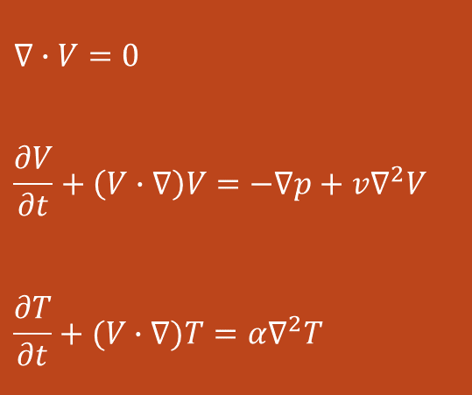
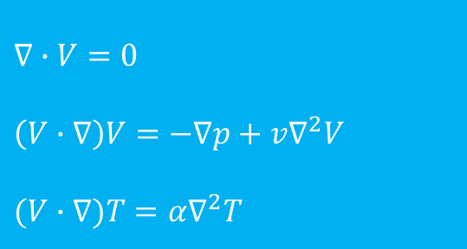
定常与非定常
$∇∙V=0$
$$\frac{∂V}{∂t}+\left(V∙∇\right)V=−∇p+v∇^{2}V$$
$$\frac{∂T}{∂t}+(V∙∇)T=α∇^{2}T$$
含时间项
非定常
瞬态
流体（气体、液体）流动时，若流体中任何一点的压力，速度和密度等物理量都不随时间变化，则这种流动就称为定常流动，也可称之为“稳态流动”或者“恒定流动”；
反之，只要压力，速度和密度中任意一个物理量随时间而变化，流体就是作非定常流动或者说流体作时变流动。
$∇∙V=0$
$$\left(V∙∇\right)V=−∇p+v∇^{2}V$$
$$(V∙∇)T=α∇^{2}T$$
不含时间项
定常
稳态

Slide 18
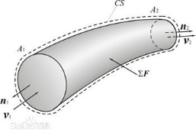
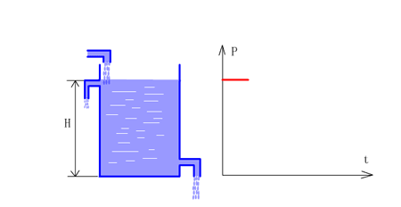
定常流动
定常流动是指在流场中的任何一点处，如果流体微团流过时的流动参数——速度、压力、温度、密度等不随时间变化的流动。

Slide 19
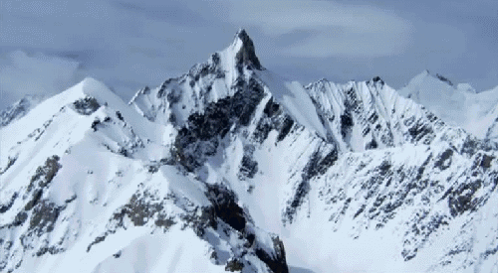

定常模拟
以定常控制方程为基础的数值模拟。
特点：
不含时间项，故求解计算量较小
抛弃过程，直到终点！

Slide 20
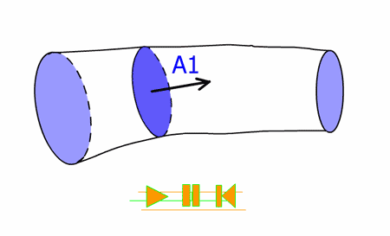
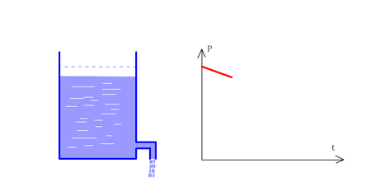
非定常流动
流体的流动状态随时间改变的流动。若流动状态不随时间而变化，则为定常流动。现实生活中，流体的流动通常几乎都是非定常的。

Slide 21
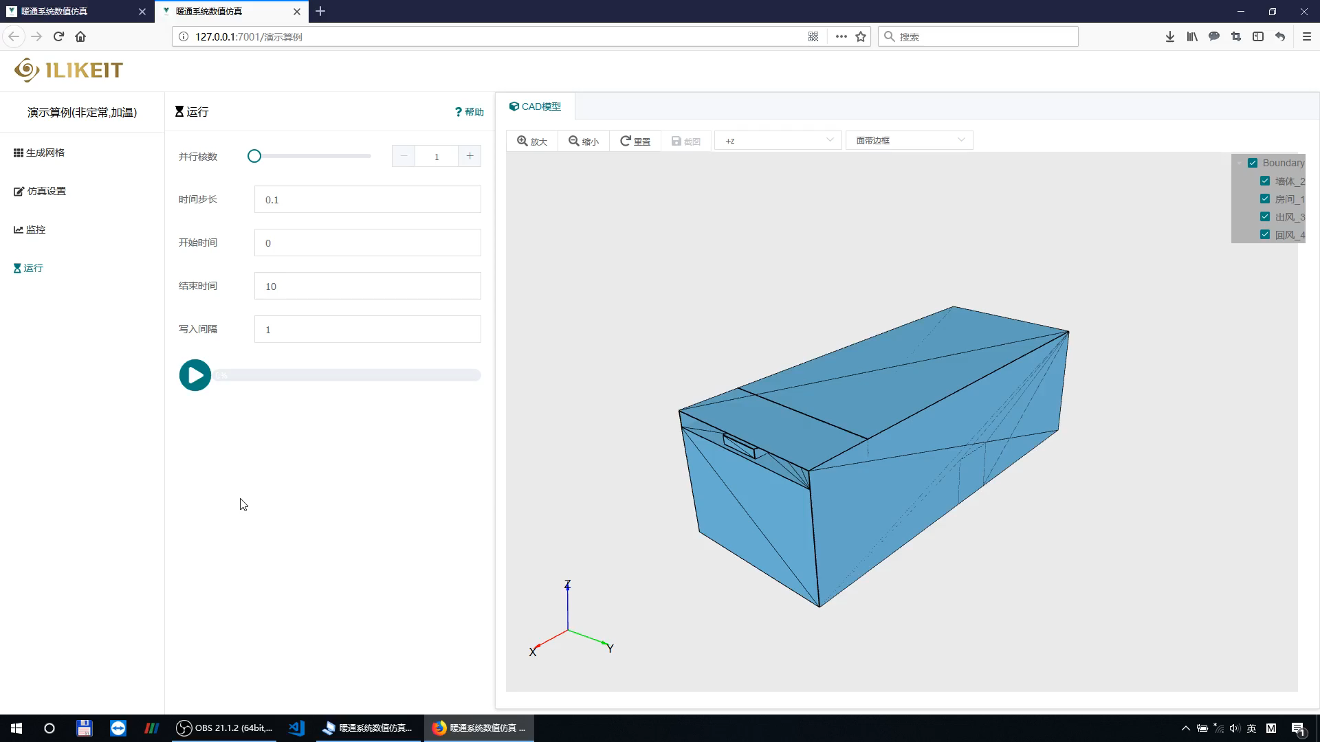
非定常模拟

Slide 22
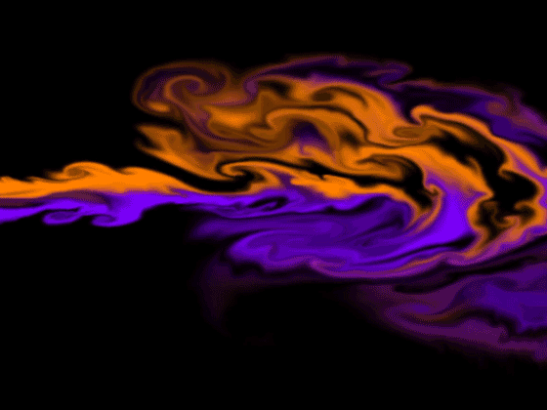
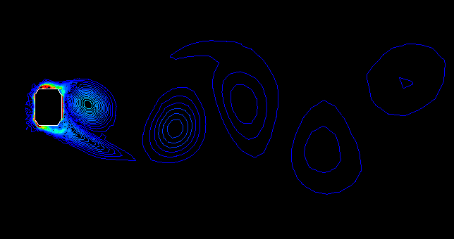
非定常模拟
基于非定常控制方程的数值模拟！

Slide 23
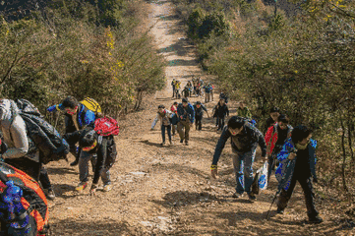
非定常模拟
非定常模拟也称为瞬态模拟，由于方程含时间项偏导，故模拟计算过程远较定常模拟耗时，且如果显示求解，时间步进与空间步进有严格的数学关系限制，否则求解会发散，得到非物理解。
类似爬山，需要经历
从0时刻（起始时刻）
到终点的全过程！

Slide 24
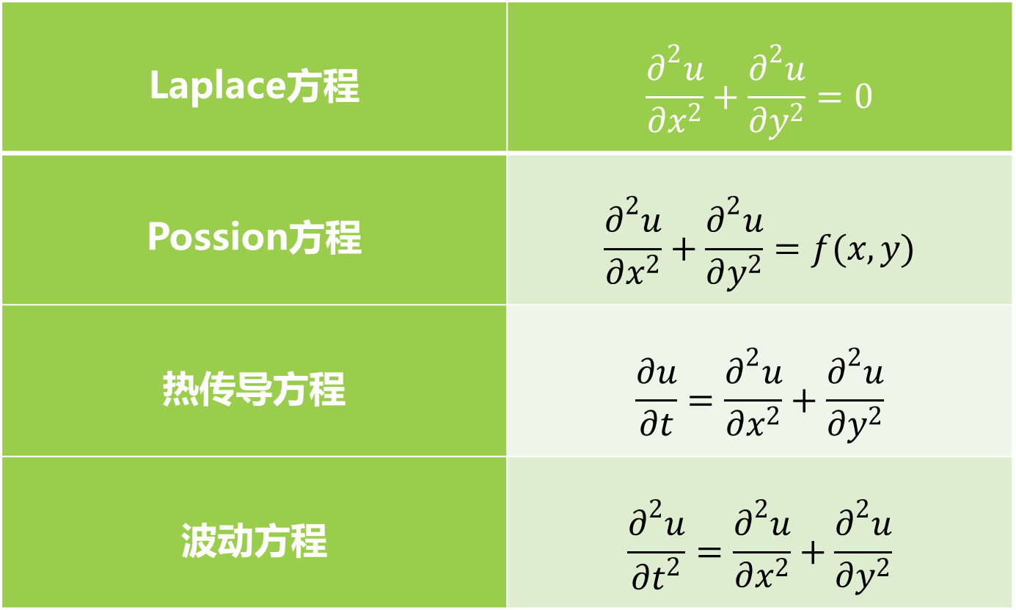
典型的二阶线性偏微分方程
Laplace方程 | $$\frac{∂^{2}u}{∂x^{2}}+\frac{∂^{2}u}{∂y^{2}}=0$$
Possion方程 | $$\frac{∂^{2}u}{∂x^{2}}+\frac{∂^{2}u}{∂y^{2}}=f(x,y)$$
热传导方程 | $$\frac{∂u}{∂t}=\frac{∂^{2}u}{∂x^{2}}+\frac{∂^{2}u}{∂y^{2}}$$
波动方程 | $$\frac{∂^{2}u}{∂t^{2}}=\frac{∂^{2}u}{∂x^{2}}+\frac{∂^{2}u}{∂y^{2}}$$

Slide 25
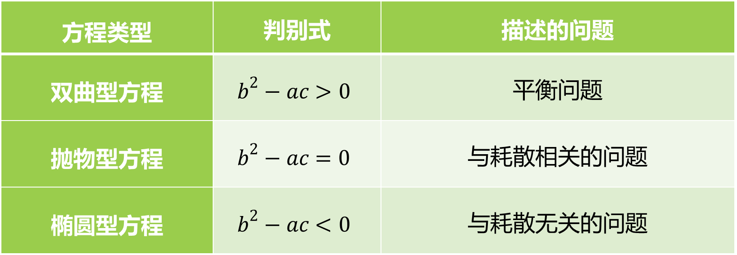
二阶偏微分方程的分类
方程类型 | 判别式 | 描述的问题
双曲型方程 | $$b^{2}−ac>0$$ | 平衡问题
抛物型方程 | $$b^{2}−ac=0$$ | 与耗散相关的问题
椭圆型方程 | $$b^{2}−ac<0$$ | 与耗散无关的问题

Slide 26
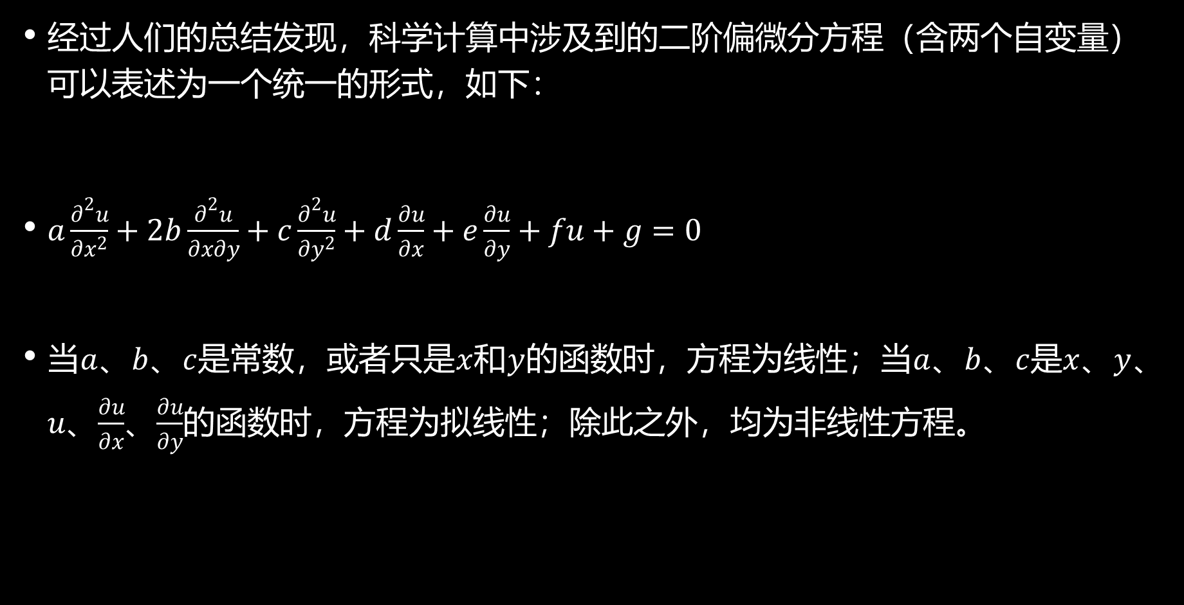
典型物理现象的微分方程
经过人们的总结发现，科学计算中涉及到的二阶偏微分方程（含两个自变量）可以表述为一个统一的形式，如下：
$a\frac{∂^{2}u}{∂x^{2}}+2b\frac{∂^{2}u}{∂x∂y}+c\frac{∂^{2}u}{∂y^{2}}+d\frac{∂u}{∂x}+e\frac{∂u}{∂y}+fu+g=0$
当$a$、$b$、$c$是常数，或者只是$x$和$y$的函数时，方程为线性；当$a$、$b$、$c$是$x$、$y$、$u$、$\frac{∂u}{∂x}$、$\frac{∂u}{∂y}$的函数时，方程为拟线性；除此之外，均为非线性方程。

Slide 27
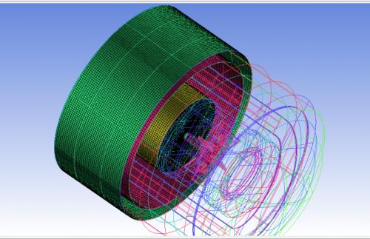
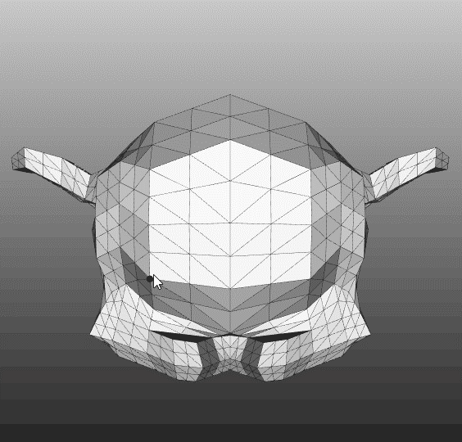
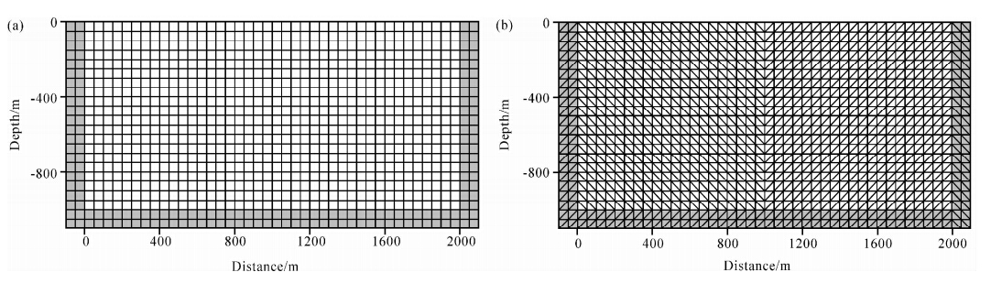
计算网格分类简述
网格（Mesh， Computational domain）是科学计算中空间离散的重要手段，其目的在于将连续的空间划分为紧密相连、互不重叠的离散单元体，常用的计算网格如下：

Slide 28
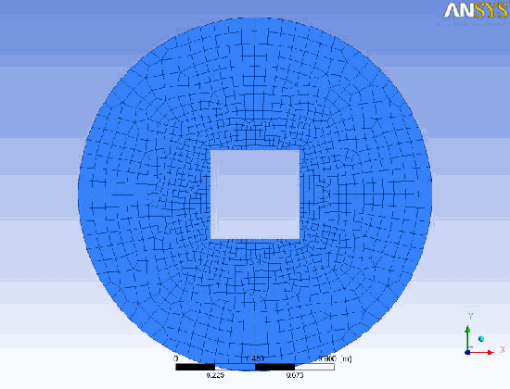
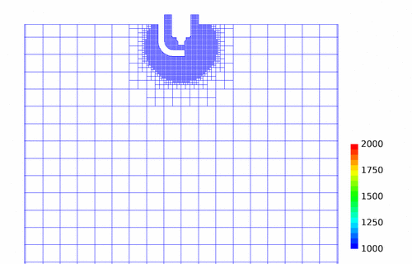
计算网格分类简述
人工生成-》计算机自动生成

Slide 29
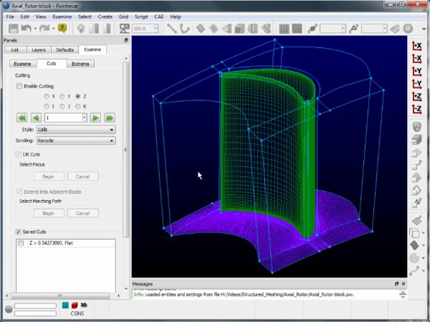
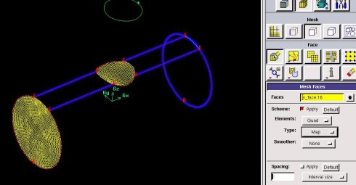
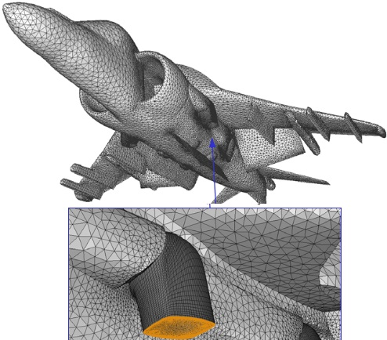
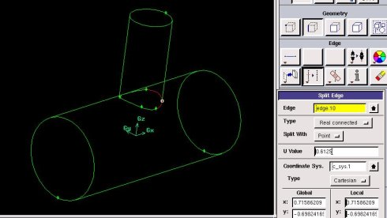
常见生成网格的方式

Slide 30
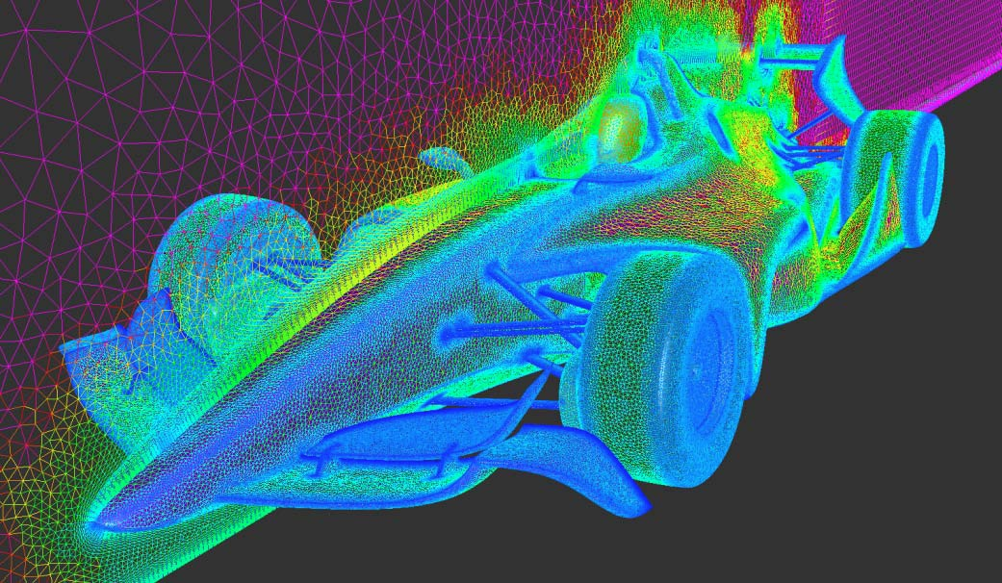
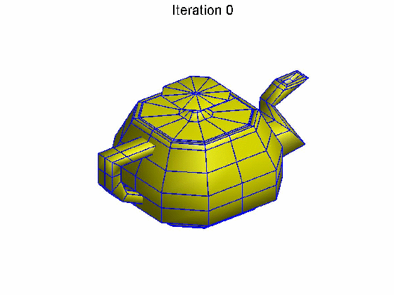
常见网格生成的方式
自动生成网格及自动加密

Slide 31
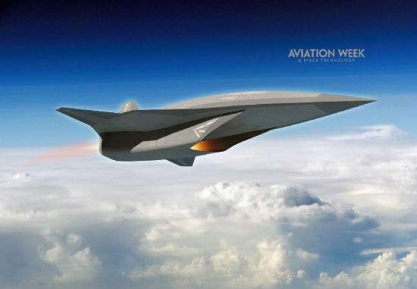
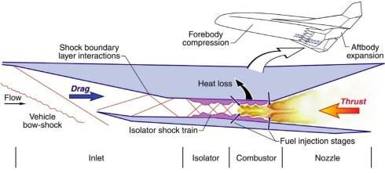
基于可压缩LES方法湍动能输运过程模拟的液体燃料喷雾雾化过程研究-研究背景

Slide 32
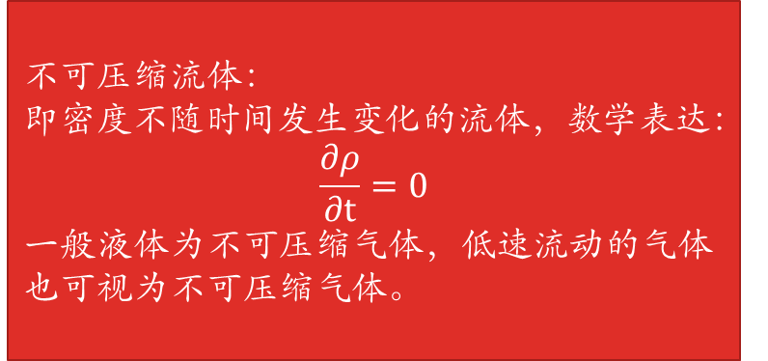
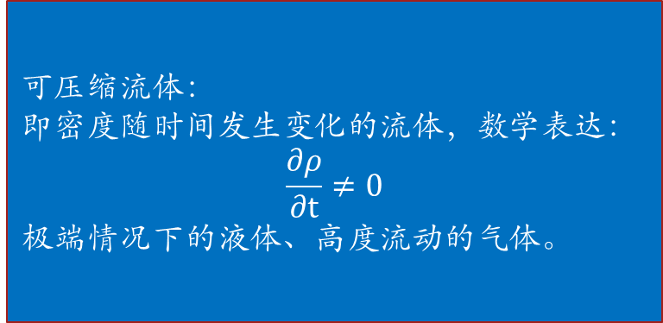
基于可压缩LES方法湍动能输运过程模拟的液体燃料喷雾雾化过程研究
研究目标
针对冲压发送机中液体燃料的雾化、破碎过程模拟问题，研究湍流-液滴颗粒相互作用导致的湍动能下降机制，建立新的湍动能输运方程；
并研究液体燃料喷射的雾化、破碎过程，以及环境参数、喷射参数对这些过程宏观指标的影响规律。
研究目的
湍流-液滴颗粒相互作用导致的湍动能下降机制，建立新的湍动能输运方程；
建立包含新湍动能输运方程的可压缩LES模型，生成两相流求解器；
环境压力和温度、喷射压力对于雾化、破碎和颗粒直径空间分布的影响规律研究。
不可压缩流体：
即密度不随时间发生变化的流体，数学表达：
$$\frac{∂ρ}{∂t}=0$$
一般液体为不可压缩气体，低速流动的气体也可视为不可压缩气体。
可压缩流体：
即密度随时间发生变化的流体，数学表达：
$$\frac{∂ρ}{∂t}≠0$$
极端情况下的液体、高度流动的气体。
Notes:
界限大致在100m/s。当密度变化在5%以内，可以认为密度没有变化，通过热力学基本公式的推导可以得到，当密度变化达到105%时，气体速度差不多是Mach数的0.3，以近地气体条件计算，1Mach数对应的声速大致为314m/s，0.3倍差不多即为100m/s。

Slide 33
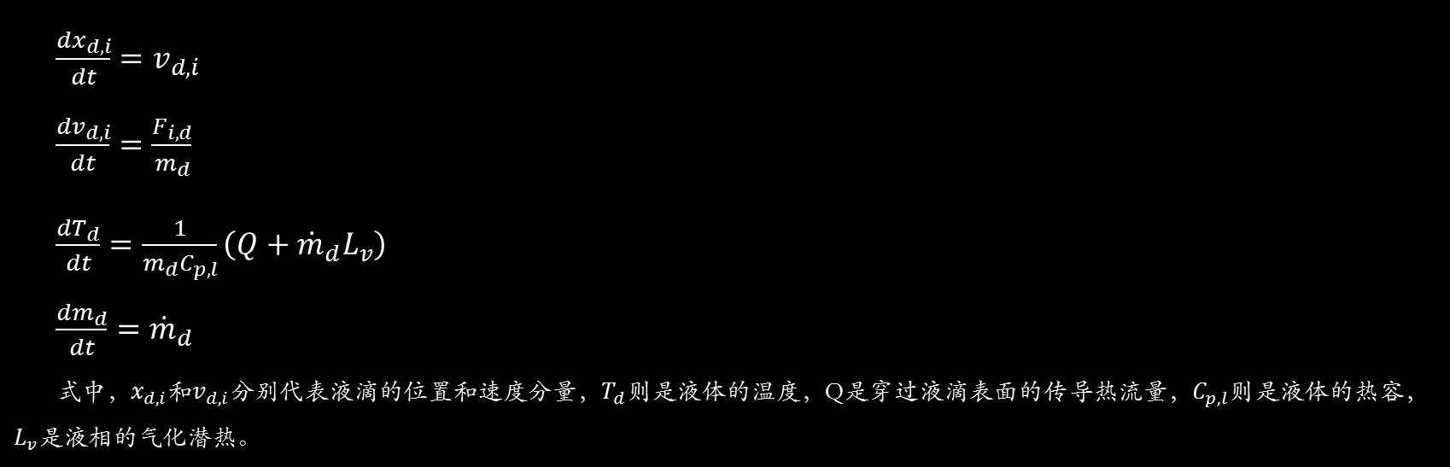
基于可压缩LES方法湍动能输运过程模拟的液体燃料喷雾雾化过程研究
Eulerian- Lagrangian方法
Eulerian- Lagrangian方法将气体作为连续相，将液体颗粒作为离散的Lagrangian球形颗粒。气相方程采用单输运方程描述，然而液雾两相问题中，液体颗粒对于气体湍动能有直接影响，会导致气体湍动能下降，因此需要在湍动能输运方程中引入液滴对于湍动能输运的影响考虑。在Lagrangian方法中，液相均作为单独的颗粒对待。
Lagrangian方法中，液体颗粒一般都被认为是一个标准球形，因此，对于一个液体颗粒而言，其基本的方程如下：
$\frac{dx_{d,i}}{dt}=v_{d,i}$
$\frac{dv_{d,i}}{dt}=\frac{F_{i,d}}{m_{d}}$
$\frac{dT_{d}}{dt}=\frac{1}{m_{d}C_{p,l}}\left(Q+{\dot{m}}_{d}L_{v}\right)$
$\frac{dm_{d}}{dt}={\dot{m}}_{d}$
式中，$x_{d,i}$和$v_{d,i}$分别代表液滴的位置和速度分量，$T_{d}$则是液体的温度，Q是穿过液滴表面的传导热流量，$C_{p,l}$则是液体的热容，$L_{v}$是液相的气化潜热。

Slide 34
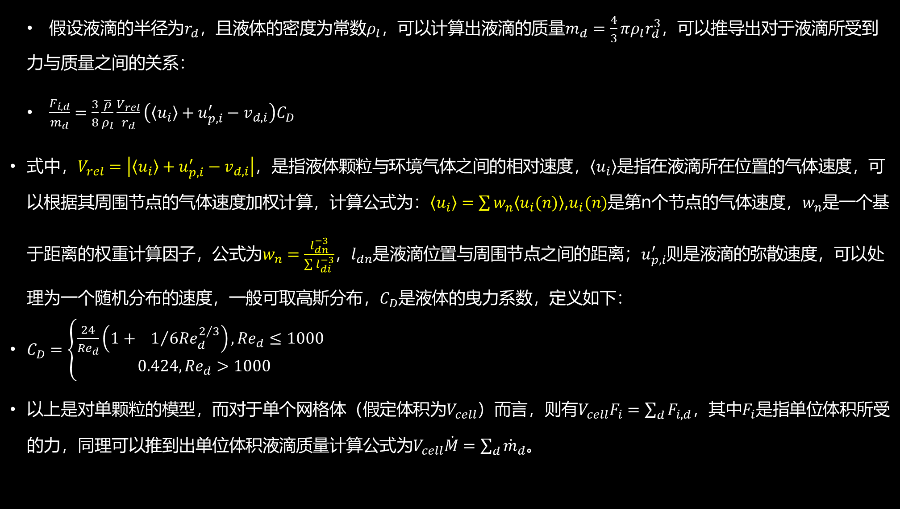
基于可压缩LES方法湍动能输运过程模拟的液体燃料喷雾雾化过程研究
假设液滴的半径为$r_{d}$，且液体的密度为常数$ρ_{l}$，可以计算出液滴的质量$m_{d}=\frac{4}{3}πρ_{l}r_{d}^{3}$，可以推导出对于液滴所受到力与质量之间的关系：
$\frac{F_{i,d}}{m_{d}}=\frac{3}{8}\frac{\overline{ρ}}{ρ_{l}}\frac{V_{rel}}{r_{d}}\left(〈u_{i}〉+u_{p,i}^{′}−v_{d,i}\right)C_{D}$
式中，$V_{rel}=\left|〈u_{i}〉+u_{p,i}^{′}−v_{d,i}\right|$，是指液体颗粒与环境气体之间的相对速度，$〈u_{i}〉$是指在液滴所在位置的气体速度，可以根据其周围节点的气体速度加权计算，计算公式为：$〈u_{i}〉=\sum{w_{n}〈u_{i}(n)〉}$,$u_{i}(n)$是第n个节点的气体速度，$w_{n}$是一个基于距离的权重计算因子，公式为$w_{n}=\frac{l_{dn}^{−3}}{\sum{l_{di}^{−3}}}$，$l_{dn}$是液滴位置与周围节点之间的距离；$u_{p,i}^{′}$则是液滴的弥散速度，可以处理为一个随机分布的速度，一般可取高斯分布，$C_{D}$是液体的曳力系数，定义如下：
$C_{D}=\left\{\begin{aligned}\frac{24}{{Re}_{d}}\left(1+{ 1}/{6{Re}_{d}^{2/3}}\right),{Re}_{d}≤1000 \\ 0.424,{Re}_{d}>1000\end{aligned}\right.$
以上是对单颗粒的模型，而对于单个网格体（假定体积为$V_{cell}$）而言，则有$V_{cell}F_{i}=\sum_{d}{F_{i,d}}$，其中$F_{i}$是指单位体积所受的力，同理可以推到出单位体积液滴质量计算公式为$V_{cell}\dot{M}=\sum_{d}{{\dot{m}}_{d}}$。

Slide 35


基于可压缩LES方法湍动能输运过程模拟的液体燃料喷雾雾化过程研究
标准的1方程湍动能输运方程
$\frac{∂\overline{ρ}k_{sgs}}{∂t}+\frac{∂\overline{ρ}〈u_{j}〉k_{sgs}}{∂x_{j}}=\frac{∂}{∂x_{j}}\left(μ_{T}\frac{∂k_{sgs}}{∂x_{j}}\right)+P−ε_{sgs}$
为计算液体颗粒对于湍动能的影响，可以在湍动能输运方程中新增加一个源项来表示液体颗粒对于湍动能的影响，如果记该源项为${\dot{W}}_{s}$，则新的输运方程修正为
$$\frac{∂\overline{ρ}k_{sgs}}{∂t}+\frac{∂\overline{ρ}〈u_{j}〉k_{sgs}}{∂x_{j}}=\frac{∂}{∂x_{j}}\left(μ_{T}\frac{∂k_{sgs}}{∂x_{j}}\right)+P−ε_{sgs}+{\dot{W}}_{s}$$
根据推导，可以得出：${\dot{W}}_{s}=−F_{i}u_{i}^{′}$，引入脉动速度的定义$u_{i}^{′}≡u_{i}−〈u_{i}〉$，以及$V_{cell}F_{i}=\sum_{d}{F_{i,d}}$，可以得到源项计算公式，如下。
${\dot{W}}_{s}=−{\left(\sum_{d}{F_{i,d}}\left(u_{i}−〈u_{i}〉\right)\right)}/{V_{cell}}$
基于密度加权的过滤的速度定义为：
$$〈u_{i}\left(x,t\right)〉={\overline{ρ}}^{−1}\iiint_{−∞}^{∞}{ρ\left(ξ,t\right)}θ\left(ξ,t\right)G\left(x−ξ\right)u_{i}\left(ξ,t\right)dξ$$

Slide 36



基于可压缩LES方法湍动能输运过程模拟的液体燃料喷雾雾化过程研究
方法一：假设一个控制体内各点之间的密度为线性关系（当单位体积足够小的时候），原则上可以通过积分来计算$τ$函数，通过1维、2维和3维推导，可以得到关于$τ$函数的1,2,3维表达式，该表达式涵盖了控制体的尺寸、节点的密度值等，且与控制体的形状有直接关系，此处不再累述。
方法二：假设：当控制体积足够小的时候，可以使用节点及其周围相邻节点的密度来近似描述$τ$函数，$τ=\frac{\sum_{1}^{n}{ρ_{neighbour}}}{nρ_{center}}$，式中，$ρ_{center}$为当前节点的气体密度，$n$为当前节点相邻节点的数量，$ρ_{neighbour}$为当前节点相邻节点的气体密度，该假设可以做到计算$τ$函数与具体控制体的形状无关。
可能的思路
$$〈u_{i}\left(x,t\right)〉=\frac{\sum_{1}^{n}{ρ_{neighbour}}}{nρ_{center}}\iiint_{−∞}^{∞}{θ\left(ξ,t\right)G\left(x−ξ\right)u_{i}\left(ξ,t\right)dξ}$$

Slide 37


气体密度的简化计算
气体温度为300K，可以求解得到气体密度与气体压强之间的关系，如作图所示。
当气体温度一定情况下，气体密度与气体压强之间基本为线性关系，通过拟合可以得到两者之间的关系式表达如下：
$ρ=11.4111P−0.25216$
带入前式，可以得到
$〈u_{i}\left(x,t\right)〉=\frac{11.4111\sum_{1}^{n}{P_{neighbour−}n×0.25216}}{n{(11.4111P}_{center}−0.25216)}\iiint_{−∞}^{∞}{θ\left(ξ,t\right)G\left(x−ξ\right)u_{i}\left(ξ,t\right)dξ}$

Slide 38

基于可压缩LES方法湍动能输运过程模拟的液体燃料喷雾雾化过程研究
真实气体状态方程包含三次方方程（Cubic Equation）和级数方程，本研究中采用三次方方程RK气体状态方程（Redlich-Kwong EOS）作为计算气体密度的方法。
$p=\frac{RT}{v−b}−\frac{a}{T^{0.5}v\left(v+b\right)}$
可借助卡尔丹公式法或盛金公式法求解实际气体密度。两种公式法都可以解标准型的$ax^{3}+bx^{2}+cx+d=0,(a≠0)$一元三次方程。
最终，可以得到新的输运方程，如下：
$\frac{∂\overline{ρ}k_{sgs}}{∂t}+\frac{∂\overline{ρ}〈u_{j}〉k_{sgs}}{∂x_{j}}=\frac{∂}{∂x_{j}}\left(μ_{T}\frac{∂k_{sgs}}{∂x_{j}}\right)+P−ε_{sgs}−\frac{3C_{D}}{8V_{cell}}\sum{\left\{\frac{m_{d}\overline{ρ}V_{rel}}{r_{d}\overline{ρ_{l}}}\left(〈u_{i}〉+u_{p,i}^{′}−v_{d,i}\right)\left(\frac{11.4111\sum_{1}^{n}{P_{neighbour−}n×0.25216}}{n{(11.4111P}_{center}−0.25216)}\left(3〈u_{i}〉\right)−3〈〈u_{i}〉〉+〈〈〈u_{i}〉〉〉)−〈u_{i}〉\right)\right\}}$
即，${\dot{W}}_{s}=−\frac{3C_{D}}{8V_{cell}}\sum{\left\{\frac{m_{d}\overline{ρ}V_{rel}}{r_{d}\overline{ρ_{l}}}\left(〈u_{i}〉+u_{p,i}^{′}−v_{d,i}\right)\left(\frac{11.4111\sum_{1}^{n}{P_{neighbour−}n×0.25216}}{n{(11.4111P}_{center}−0.25216)}\left(3〈u_{i}〉\right)−3〈〈u_{i}〉〉+〈〈〈u_{i}〉〉〉)−〈u_{i}〉\right)\right\}}$

Slide 39


物理/数学的进步带来的益处
将一个篮球投向一列对面疾驶而来的火车。设篮球速度为V 1 =30mph，火车速度U=50mph，方向相反。最后结果如何？
鉴于火车的质量比篮球大很多，篮球的质量可忽略不计，得到的结论是：碰撞后，篮球从火车那儿“捞了一把”，将以V =V 1 +2U=130mph的速度向后方 （火车的前方） 飞去。火车因为质量大，速度几乎不变，仍然以原来的速度U照常行驶。

Slide 40

物理/数学的进步带来的益处
引力助推想法早已被前苏联物理学家提出，据说苏联月球3号曾应用此技术绕到月球背面拍照。但真正深入研究这项技术的是美国数学家迈克尔 。
上世纪60年代初，迈克尔还只是加州大学洛杉矶分校的一名研究生，他因为研究“三体问题”而得到了使用当时运算速度最快的计算机的机会，在模拟“三体问题”的过程中，他发现，一艘飞船飞经绕日的行星，可以在不使用任何火箭燃料的情况下窃取行星的一点儿轨道速度，加速离开太阳，迈克尔由此而认识到引力弹弓对加速航天器的巨大潜力，并说服NASA将此思想运用于实践。

Slide 41



物理/数学的进步带来的益处
人类飞向太空的第一阻力是什么？
第一宇宙速度 （7.9km/s） 能让物体围绕地球旋转；第二宇宙速度 （11.2km/s） 便可以克服地球引力，绕着太阳转；第三宇宙速度 （16.7km/s） 标志着能够摆脱太阳的引力羁跘。
迄今为止发射速度最快的航天器“新事业” （New Horizons） ，2006年发射时相对地球的速度为16.26 km/s，尚未达到第三宇宙速度。然而，人类于39年前发射的两个“旅行者号”探测器 （voyager 1和voyager 2） ，旅行中的最高速度，却大大超过了这个速度。
Notes:
如图1a中的红色曲线所示，便是“旅行者2号”的速度在飞行过程中的变化情形。注意图中的速度是相对于太阳系坐标而言，因而与我们提及的相对于地球坐标而言的“宇宙速度”值有所区别，其差值是地球的公转速度，大约30km/s。红色曲线上的四个尖峰分别代表该飞行器在经过土星、木星、天王星、海王星时因为“引力助推”而产生的速度变化。图中也画出2006年1月发射的“新视野号”的速度曲线 （绿色） ，与“旅行者号”的速度曲线相比较，明显地看出在四个行星附近，“引力助推”对“旅行者2号”的加速作用。图1b则显示了两个“旅行者号”探测器的行程。

Slide 42

物理/数学的进步带来的益处
旅行者1号上携带了一张铜质磁盘唱片，它的外径为12英寸，镀金表面，内藏金刚石留声机针。这意味着即使是十亿年之后，这张唱片的音质依然和新的一样。它的内容包括用55种人类语言录制的问候语和各类音乐，另外，磁盘上还有115幅影像，包括太阳系各行星的图片、人类的性器官图像及说明等，这些数据旨在向“外星人”表达人类的问候。55种人类语言中包括了古代美索不达米亚阿卡得语等非常冷僻的语言，以及四种中国的方言（普通话、闽南语、粤语、吴语）。各个问候语的表述句子全部不一样。唱片还包括了以下内容：
时任联合国秘书长库尔特·瓦尔德海姆的问候。
时任美国总统卡特的问候，内容是：“这是一份来自一个遥远的小小世界的礼物。上面记载着我们的声音、我们的科学、我们的影像、我们的音乐、我们的思想和感情。我们正努力生活过我们的时代，进入你们的时代。”
唱片内还包括一个90分钟的声乐集锦，主要包括地球自然界的各种声音以及27首世界名曲，其中有中国古曲《高山流水》、莫扎特的《魔笛》和日本的尺八曲等。
另外，唱片封套上也包括了一块高纯度的铀238。由于已知其衰变为钚239的半衰期约为41.7亿年，这样捕获此唱片的外星生命即可据此推算出探测器的发射日期。
不过，引力助推的机会可遇不可求，要碰上一定的时机。1964年夏天，美国宇航局喷气推进实验室的Flandro，负责研究外太阳系行星任务。Flandro研究了木星、土星、天王星和海王星的运动规律，发现了一个176年才有一次的最好时机，那段时间 （大约12年） 以内，木星、土星、天王星和海王星都将位于太阳的同一侧，运行至实现“引力助推”的理想地点，形成一个特别的行星几何排阵。基于这点，专家们促使NASA启动了“旅行者号”探测计划。
1977年8月20日和9月5日，“旅行者2号”和“旅行者1号”从佛罗里达州的航天中心发射，这是两个几乎一模一样的“双胞胎姐妹”航天器，携带着镌刻了人类的消息和录音的金唱片，计算机的内存只有64KB。
“旅行者2号”，比她“姐姐” 的速度稍慢一点，但她丰富多产，成果不菲，顺利完成了造访4颗外行星的任务。这对“姊妹花”都曾经探测过土卫六的地貌，虽然不很成功，但也为后来的探索提供了许多有用的信息。土卫六是土星最大的卫星，有可能存在生命！

Slide 43
物理/数学的进步带来的益处
“旅行者2号”在旅途中经过四次“引力助推”，将原来需要40年完成的4颗行星探索任务，用10年左右的时间内就提前完成了！“旅行者1号”快速访问了木星和土星后，继续高速飞行，如今已经越过太阳风的日球层边界，到达恒星际空间，成为了飞的最远的人类使者。两颗“旅行者号”虽然早已完成为预订任务，却并未“退休”，至今仍然每天向人类发回旅途日记。由于距离地球十分遥远，以光速传回的这些信息需要历时17小时才能抵达地球（旅行者1号相对速度是17.062公里/秒或61,452公里/每小时）。
北京时间2013年9月13日凌晨2:00，NASA通过新闻发布会正式确认旅行者1号进入恒星际空间，尚属于太阳系中。截至2018年1月2日止，旅行者1号正处于离太阳211亿公里的距离。
一旦进入星际空间，“旅行者1号”将需要4万年的时间才能抵达下一个恒星系。
Notes:
所谓太阳系边界的定义大致有两种，一种是太阳风的边界称为heliosphere，位置比较确定。旅行者1号实际上是穿越了太阳风的边界。另一种是太阳的引力边界，其定义比较模糊，取决于参考的天体，但是都比太阳风的边界远得多。

Slide 44






物理/数学的进步带来的益处
飞临木星
拍摄的照片

Slide 45


物理/数学的进步带来的益处
木卫一活火山
木卫一南极地区特写

Slide 46



物理/数学的进步带来的益处
柯伊伯带与奥尔特云

Slide 47

所有的物理现象都可解？？
三体
刘慈欣创作的系列长篇科幻小说，由《三体》、《三体Ⅱ·黑暗森林》、《三体Ⅲ·死神永生》组成，第一部于2006年5月起在《科幻世界》杂志上连载，第二部于2008年5月首次出版，第三部则于2010年11月出版。
作品讲述了地球人类文明和三体文明的信息交流、生死搏杀及两个文明在宇宙中的兴衰历程。其第一部经过刘宇昆翻译后获得了第73届雨果奖最佳长篇小说奖
三体问题
天体力学名词，指的是由三个质点及其相互引力作用组成的力学关系。主要是指三颗质量相似的恒星。
庞加莱发现即使在简单的三体问题中，方程的解的状况也会非常地复杂，以至于对于给定的初始条件，几乎是没有办法预测当时间趋于无穷时，这个轨道的最终命运。事实上，这正是后来物理学上发现的著名的混沌概念之萌芽。

Slide 48




所有的物理现象都可解？？

Slide 49

所有的物理现象都可解？？
牛顿创建了微积分和万有引力定律之后，将它们用于研究天体运动问题。他用数学方法严格地证明了开普勒三大定律，使二体问题得到彻底的解决。所谓二体问题，只考虑两个具有质量m 1 和m 的质点之间的相互作用 （通常是考虑万有引力） 时，研究它们的运动情况。也就是说，像地球的自转、形状等等，我们是统统不考虑的。二体问题数学上可以归结为求解如下的微分方程：
公式中的F ₁₂ 和F ₂₁ 是两个质量之间的作用力，在天体运动情况下是万有引力，在微观世界中可以是其它的力，比如电磁作用之类的。
在谈及二体、三体或N体问题时，只考虑万有引力。牛顿时代就已经得到了上述二体问题微分方程的精确解，根据中学物理知识可知，这时的两个质点在一个平面上绕着共同质心作圆锥曲线运动，轨道可以是圆、椭圆、抛物线或者双曲线。

Slide 50
所有的物理现象都可解？？
二体问题的成功解决给牛顿以希望，他开始研究三体问题，没想到从2加到3之后的问题使牛顿头痛不已。岂止是牛顿，之后的一些数学家，即使几百年之后的今天，三体问题仍然未能圆满地解决，大于3的N体问题自然就更为困难了。如此困难的三体问题却是天体运动中非常常见的情况。比如考虑太阳、地球、月亮三者，或者如上所述，研究飞船、行星、太阳的运动规律时，就是典型的三体问题。
从数学方法来说，解二体和三体问题都是解微分方程组，但二体问题可以通过求积分就简单解决了，同样的方法却无法对付三体问题。
数学家们总有他们的办法，问题解不出来时就将其简化。既然二体问题之解令人十分满意，那就在二体问题解的基础上做文章。首先可以假设，3个天体中两个的质量m 1 和m 比第3个质量m要大得多。所以，第3个小天体对两个大天体的影响完全可以忽略，这样就可以将两个大天体的运动作为二体问题解出来。
于是，又进一步简化成“平面限制性三体问题”，就是要求三个质点都在同一个平面上运动，但似乎还是得不出方程的通解。
然后，再将第3个天体看作是在前两个天体的引力势场中运动的粒子而求解其运动方程。这样简化后的问题被称之为“限制性三体问题”。但实际情况令人很不愉快，即使是简化到了这种地步，小质点m的运动方程仍然无法求解。

Slide 51

所有的物理现象都可解？？
得不到通解便研究一些近似解和特殊解。
颇为成功的近似方法是“摄动理论”，实质上就是一种微扰法。考虑两个物体的运动，将第三个物体的作用作为对前两者的微扰。这种方法在解决和预测太阳系中的一些现象时卓有成效。
对“平面限制性三体问题”，18世纪的欧拉和拉格朗日则求到了小质量运动方程的几个特解。
三角拉格朗日点或特洛伊点
小质量在二体系统中的特解被统称为称为拉格朗日点。这是指在两大物体引力作用下，能使小物体达到引力平衡的几个点，其中的L1、L2、L3实际上是欧拉得到的，L4和L5由拉格朗日在1772年得到，发表在他的论文“三体问题”中。
反地球
Notes:
拉格朗日点中的三个：L1、L2、L3位于两个大天体的连线上，L4和L5则分别位于连线的上方和下方与大天体距离相等并组成一个正三角形的两个对称点上。可以从数学上证明，在连线上的三个拉格朗日点不是真正“稳定”的点，它们对应于“鞍点”类型的极值点。只有L4和L5是对应于最小值的稳定点。也就是说，当小质量位于L4和L5时，即使受到一些外界引力的扰动，它仍然有保持在原来位置的倾向。
我们都知道力学结构中的三角形与稳定性有关，当小质量位于L4和L5时，三个质点正好构成一个等边三角形，这是否暗藏了某种稳定性原理呢？L4和L5有时也被称为“三角拉格朗日点”或“特洛伊点”。

Slide 52

所有的物理现象都可解？？
拉格朗日点的存在并非数学游戏，稳定解存在于太阳系中。
1906年，天文学家首次发现木星的第588号小行星和太阳正好等距离，它同木星几乎在同一轨道上超前60°运动，三者一起构成等边三角形。同年发现的第617号小行星则在木星轨道上落后60°左右，构成第2个正三角形。
之后进一步证实，木星轨道上有小行星群 （特洛伊群和希腊群） 是分别位于木星和太阳的拉格朗日点L4和L5上。有时将这类小行星群统称为特洛伊群，到2007年9月为止，已经确认的特洛伊小行星有2239颗，其中1192颗在L4点，1047颗在L5点。

Slide 53


所有的物理现象都可解？？
在发射人造卫星及其它人造天体时，科学家和工程师们也考虑和利用这些拉格朗日点的存在。
比如，L1、L2、L3都在日地连线上，L1在日地之间，小星体在这个位置时，轨道周期恰好等于地球的轨道周期。
日光探测仪即可围绕日地系统的L1点运行。
L2点偏向地球一侧，通常用于放置空间天文台，如此可以保持天文台背向太阳和地球的方位，易于卫星的温度控制、保护和校准。
所以，18世纪时拉格朗日研究三体问题找到的特解还是有用。但是如果回到三体问题微分方程的通解问题，数学家们至今仍然是一筹莫展，只能用计算机求解来探讨这类问题。

Slide 54

所有的物理现象都可解？？
法国数学家庞加莱（1854-1912）对三体问题的研究导致和催生了“混沌”这个崭新的数学概念。在1887年，瑞典国王奥斯卡二世为了祝贺他自己的60岁寿诞，赞助了一项现金奖励的竞赛，征求太阳系的稳定性问题的解答，这实际上是三体问题的一个变种。尽管当时庞加莱没有真正解决这个问题，但他对此问题超凡的分析方法使他赢得了奖金。庞加莱提出的实际上就是后来被称之为“蝴蝶效应”的概念，即如果初始值有一个小的扰动，后来的结果就可能会有极大的不同，以至于不能完全预测系统的最终状态。

Slide 55
总结
在目前的数学/物理框架内，我们面临的问题有部分一定可解，且随着数学/物理的不断发展，正在给人类社会带来巨大的益处，例如前面介绍的天文学相关问题；
但是，我们必须认识到，还有更多的问题对于当下的人类是无解，或者无从、无法认知的，例如三体问题；
因此，总体而言，对于数学/物理问题及其计算和求解，以及人类所建立的各种模型和方程，应该有正确的态度、科学的精神去对待，而非盲从。

Slide 56
课堂讨论
牛顿流体与非牛顿流体之间的区别。

Slide 57
谢谢

